Slide 1

Nepravidelnosti plodového vejce
Poruchy vývoje plodu
24.9.2015
MUDr. Magdalena Kučerová

Slide 2
Nepravidelnosti plodového vejce
Nepravidelnosti vývoje plodu v začátku gravidity
Patologie pupečníku
Patologie placenty
Nepravidelnosti plodových obalů a plodové vody

Slide 3
Nepravidelnosti vývoje plodu
V začátku gravidity

Slide 4
Nepravidelnosti vývoje plodu
Mimoděložní těhotenství
Vrozené vývojové anomálie plodu
Rh –izoimunizace
Non-imunní hydrops plodu

Slide 5
Mimoděložní těhotenství
= extrauterinní gravidita, GEU
Definice: nidace plodového vejce mimo děložní dutinu
  Ve vejcovodu (gravisitas tubaria, 95%)
  Ve vaječníku (graviditas ovarica, 3%)
  V břišní dutině (graviditas abdominalis, 2%)

Slide 6
Mimoděložní těhotenství
Prorůstání plodového vejce do orgánu, narušení cév, prudké krvácení do dutiny břišní
Klinické formy:
  Rostoucí neporušená GEU
  Tubární potrat
  Ruptura vejcovodu, NPB
  Další: Kornuální, cervikální, heterotopická

Slide 7
Mimoděložní těhotenství
Příčina: stavy po zánětech, operacích, endometrioza, IUD, IVF, hypoplazie vejcovodů
Dg: amenorrea nebo slabá menstruace, pozitivní těhotenský test, stoupající hladina hCG v krvi, později bolesti podbřišku s propagací do třísla, absence plodového vejce v děloze na UZ
Terapie: odstranění GEU
  LSK salpingektomie, salpingotomie, metotrexát u malé neporušené GEU

Slide 8
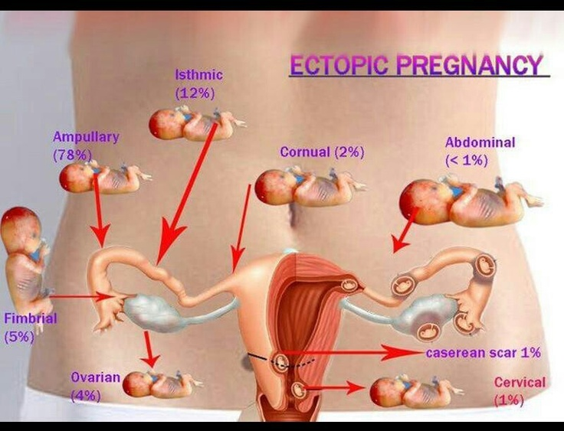
Mimoděložní těhotenství

Slide 9
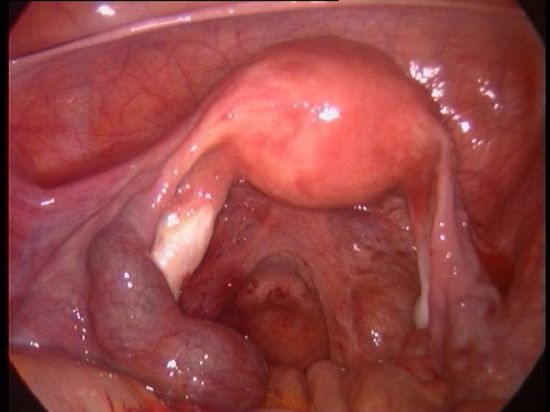
Mimoděložní těhotenství

Slide 10
VVV plodu
Příčiny:
  Exogenní: infekce, ionizovné záření, chemikálie, léky, podvýživa, mechanické faktory
  Genetické: poruchy genů, gamet, blastocysty, embryopatie, fetopatie
Dg: genetický screening, UZ, patologické vyš. tkáně
T: spontánní potrat, indukovaný potrat, porod poškozeného plodu

Slide 11
VVV plodu
Downův syndrom (trisomie 21. chromozomu), Edwardsův syndrom (trisomie 18), Patauův syndrom (trisomie 13), Turnerův syndrom (45 X), Klinefelterův syndrom (47 XXY)
Podvojné zrůdy – duplicity (kompletní, inkompletní)
Malformace: hydrops, hydrocefalus, anencefalus, teratom, encefalokéla, spina bifida (occulta, meningokéla, meningomyelokéla), omfalokéla, gastroschíza
Vrozené vady orgánů a systémů – srdce, urotrakt, GIT

Slide 12
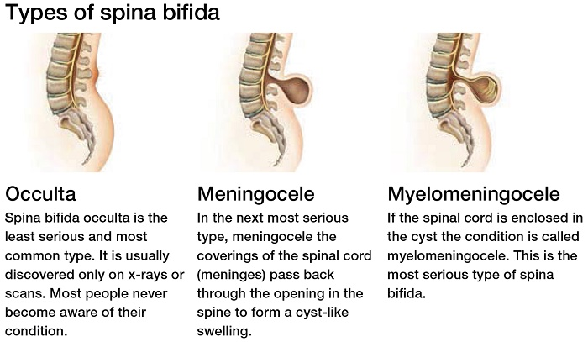
Spina bifida

Slide 13
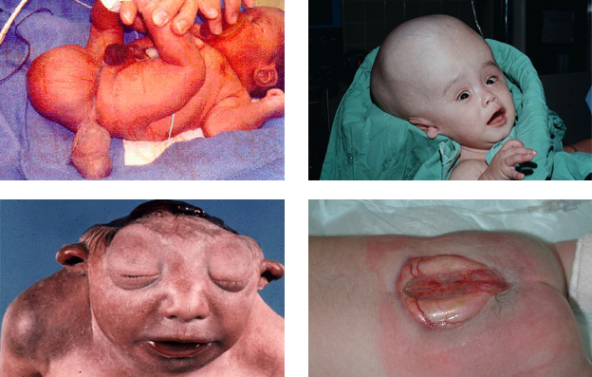
vvv plodu

Slide 14
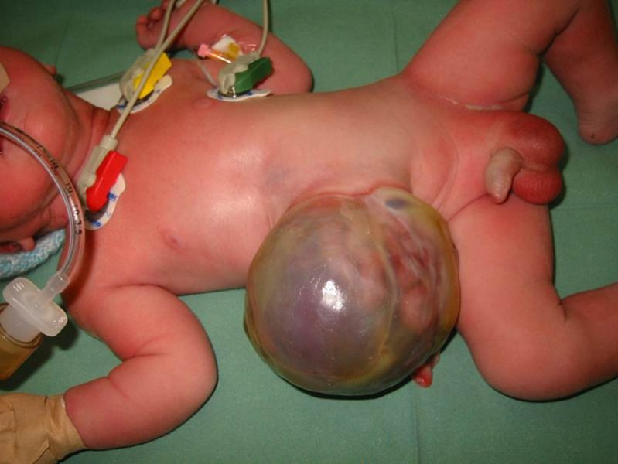
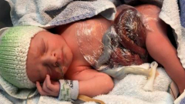
vvv plodu – omfalokéla, gastroschíza

Slide 15
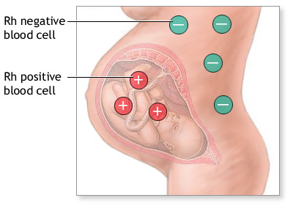
Rh-izoimunizace

Slide 16
Rh-izoimunizace
Situace, kdy matka je Rh-negativní a plod Rh-pozitivní
1.těhotenství většinou bez komplikací, při porodu/ potratu imunizace matky, v 2.těhotenství rozvoj izoimunizace – produkce anti-D protilátek

Slide 17
Rh-izoimunizace
Hemolýza fetálních erytrocytů – hemolytická nemoc novorozence
Stádia:
  Anémie (nízký HTK, bilirubin příliš nezvýšen)
  Ikterus (zvýšen bilirubin, encefalopatie)
  hydrops (generalizovaný edém, antenatální smrt nebo těsně po narození, 25%!)

Slide 18
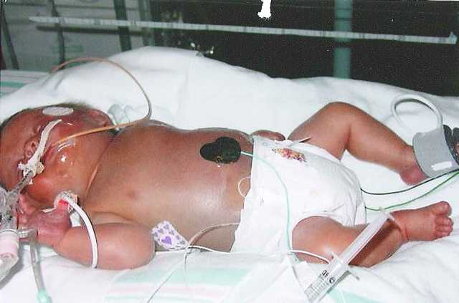
Rh-izoimunizace
Prevence: Rh-D profylaxe RhD negativních žen
Terapie:
  Antenatálně: transfuze do v. umbilicalis
  Postnatálně: transfuze, fototerapie, výměnná tranfuze

Slide 19
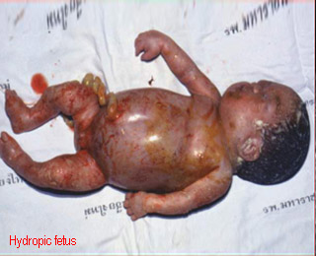
Non-imunní hydrops plodu
Hydrops plodu z jiné příčiny, nejčastěji infekce (parvovirus B 19) nebo v souvislosti s kardiopulmonálním selháním (anomálie srdce a cév)

Slide 20
Patologie pupečníku

Slide 21
Patologie pupečníku
Naléhání a výhřez pupečníku
Vývojové anomálie (marginální, velamentózní úpon)
Odchylky v délce pupečníku
Obtočení pupečníku kolem plodu
Uzly pupečníku (pravé, nepravé, torze)
Záněty (funikulitida), nádory, ruptury, trombózy

Slide 22
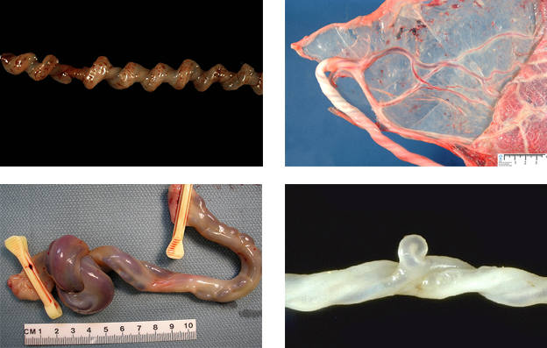
Patologie pupečníku

Slide 23
Patologie placenty

Slide 24
Patologie placenty
Anomálie tvaru
Degenerativní změny
Mola hydatidosa
Placenta praevia
Abrupce placenty
Placenta adhaerens, accreta, percreta

Slide 25
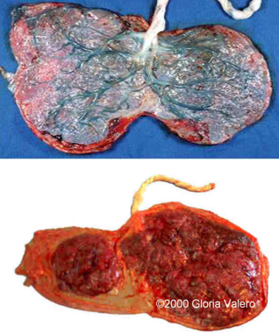
Anomálie tvaru
Placenta membranacea
Biloba, triloba, multiloba
Succenturiata - přídatná

Slide 26
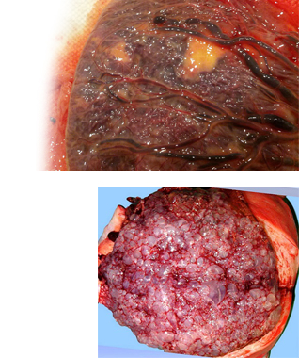
Degenerativní změny
Infarkty (gestoza, IUGR, postmaturita)
Cysty, angiomy, fibromy
Mola hydatidosa

Slide 27
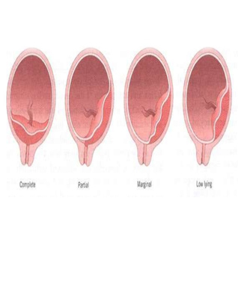
Placenta praevia
= vcestné lůžko
Hluboko nasedající placenta (insertio profunda)
Placenta praevia marginalis
Placenta praevia partialis
Placenta praevia centralis

Slide 28
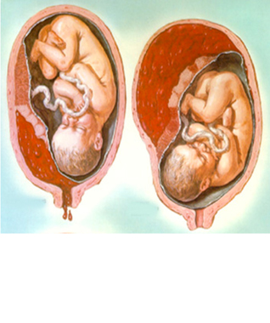
Abrupce placenty
Definice
Příčiny
Příznaky
Diagnostika
Terapie

Slide 29
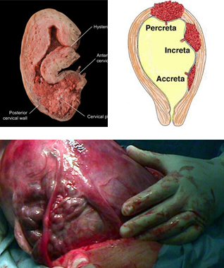
Poruchy implantace placenty
Prorůstání placenty do svaloviny děložní, ev. celou děložní stěnou
Dg: obtížná, UZ
T: hysterektomie při S.C., manuální lýza placenty u placenta adhaerens

Slide 30
Nepravidelnosti plodových obalů
Zánět obalů, poly/oligohydramnion

Slide 31
Zánět plodových obalů
Zánět – chorioamniitida, infekce plodových obalů
Příčina: vzestup infekce z pochvy, delší trvání stavu po odtoku plodové vody, invazivní vyšetření
Dg:
  Horečka + bolest břicha, citlivost dělohy, leukocytoza, hnisavý výtok
  tachykardie plodu
  Riziko: přestup infekce na placentu, plod a vznik septického stavu až šoku u matky
  T: ATB, ukončení těhotenství

Slide 32
Oligohydramnion, anhydramnion
Objem plodové vody méně než 500 ml
Příčiny: odtok plodové vody, VVV (ledviny), IUGR
Dg: UZ
T: častější monitorace plodu (CTG + flowmetrie a biometrie), při zhoršení ukončení těhotenství

Slide 33
Polyhydramnion
Objem plodové vody nad 2 l
V 90% idiopatický
GDM!, izoimunizace, VVV (srdce, ledviny, GIT)
Častěji PROM, dráždivá děloha, hypotonie děložní, sekundárně slabá děložní činnost, abnormální polohy plodu, pupečníková komplikace
T: častější monitorace plodu
Vedení porodu: opatrná DVB (ventilový mechanismus, riziko výhřezu pupečníku)

Slide 34
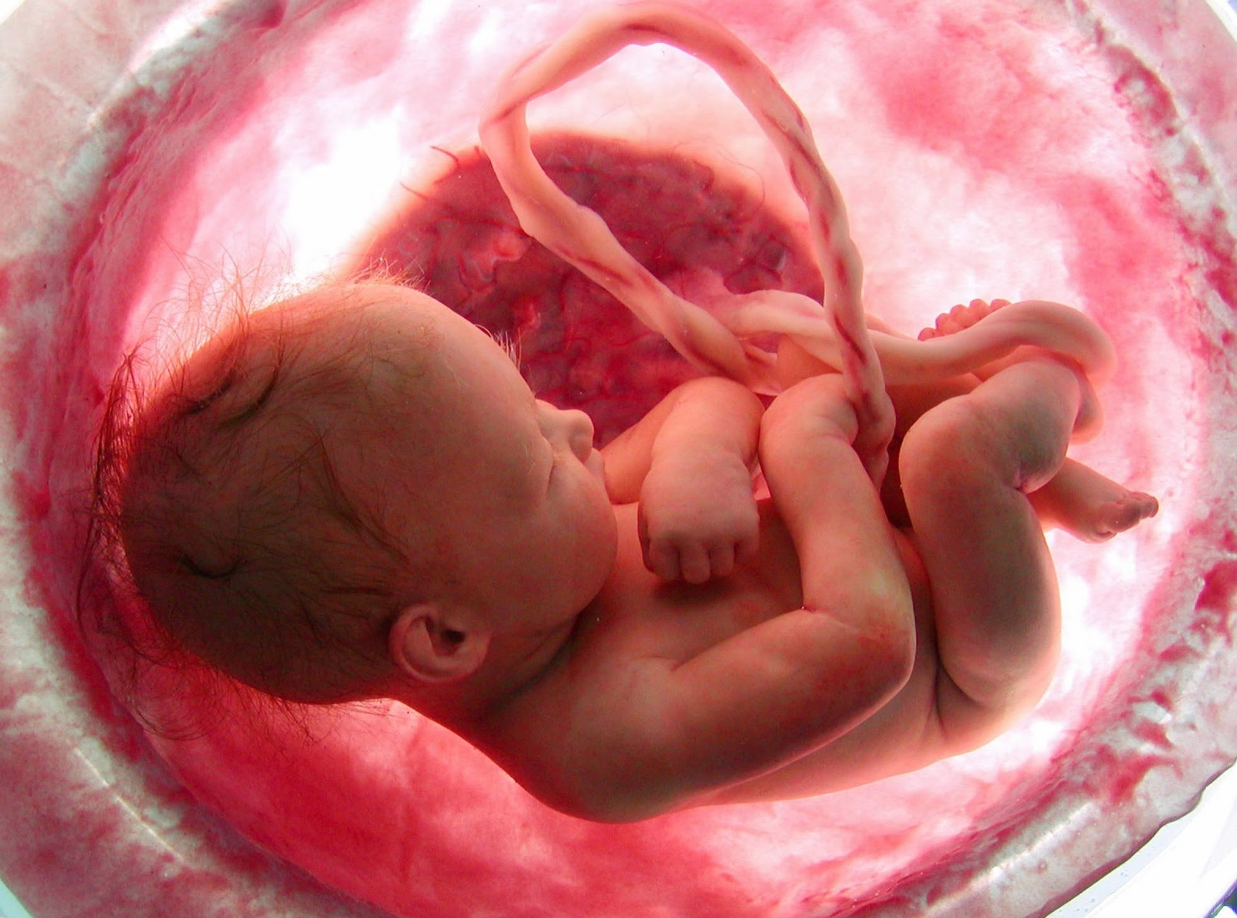
Děkuji za pozornost

